Slide 1
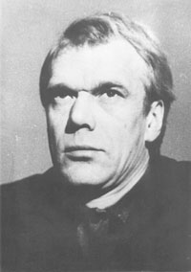
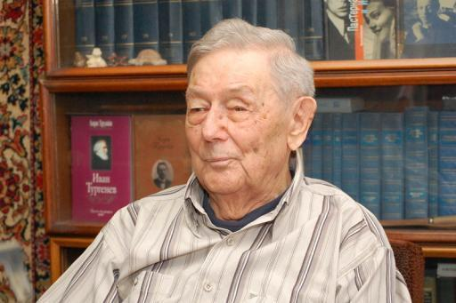
Василий Маркович
Нечунаев
Марк Иосифович
Юдалевич
автор
детских стихов
драматург

Slide 2
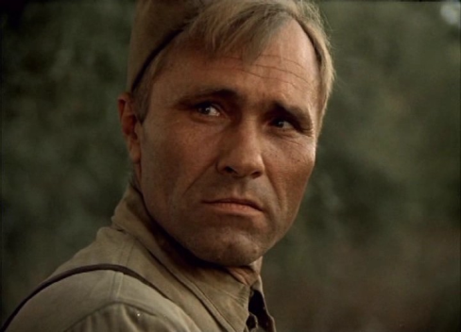
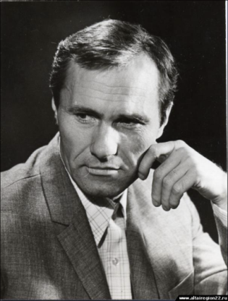
Василий Макарович
Шукшин
Писатель,
актёр,
режиссёр

Slide 3
Герб
Флаг

Slide 4
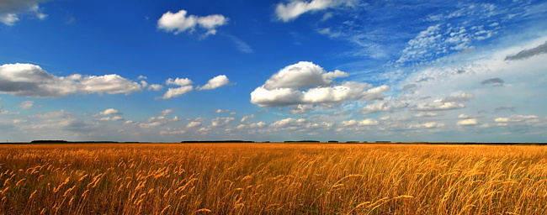
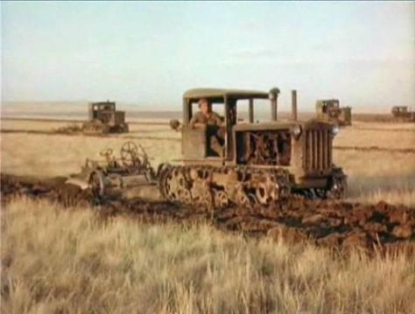
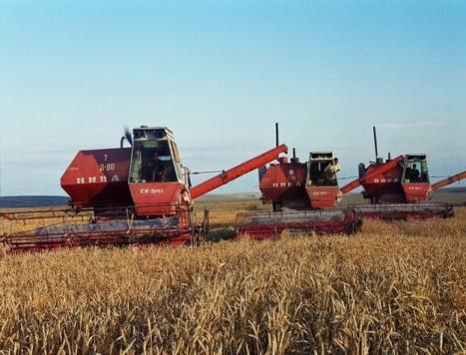
Кулундинские степи
Поднятие целины

Slide 5
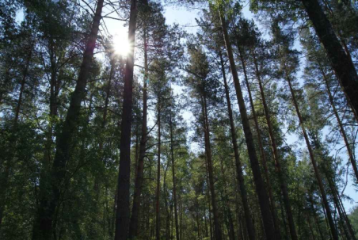
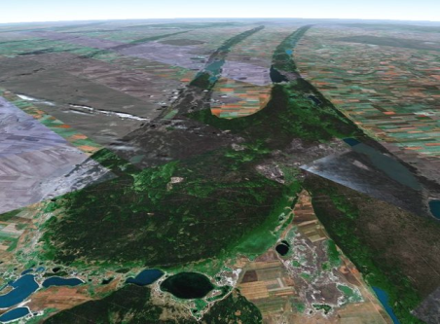
Необъятные
лесные угодья
Ленточные
боры

Slide 6
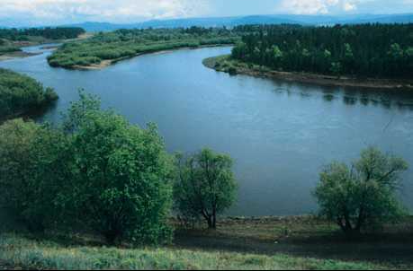
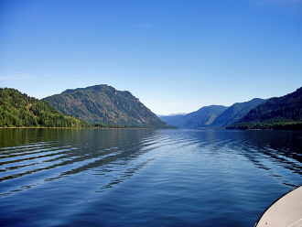
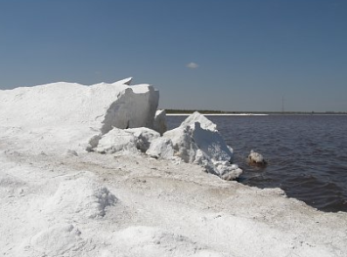
Река Обь
Телецкое озеро
«Обе» –Бия и Катунь
«Золотое озеро»
Кулундинские
озера
Поваренная
соль и сода

Slide 7
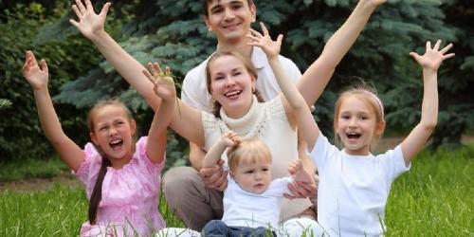
Мы счастливы, что родились на Алтае!

